Slide 1
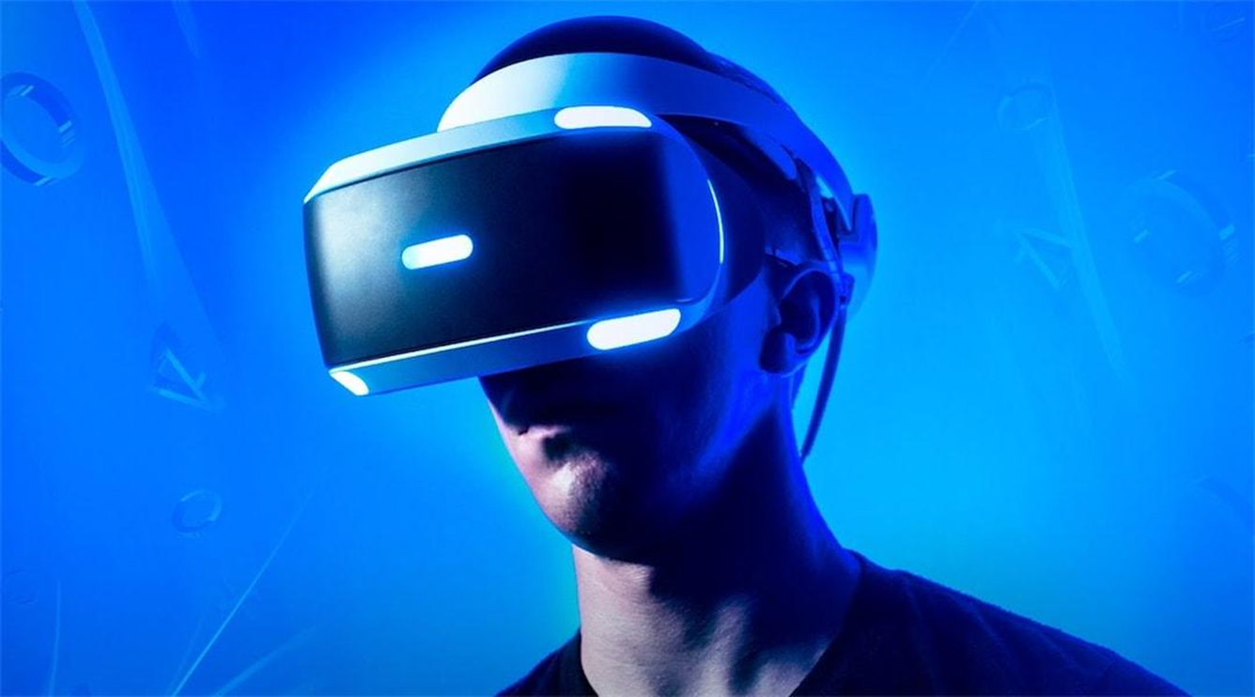
USOS DE LA REALIDAD VIRTUAL Y REALIDAD AUMENTADA EN MEDICINA

Slide 2
REALIDAD VIRTUAL:
  entorno generado mediante tecnología informática, que crea en el usuario la sensación de estar inmerso en él.
REALIDAD AUMENTADA:
  tecnología que permite añadir capas de información y objetos virtuales generados por ordenador a escenas reales en tiempo real

Slide 3
  Deloitte Research (marzo de 2018)
    La RA es la tecnología digital con mayor probabilidad de ser disruptiva en la industria de la atención sanitaria.
      https://mobidev.biz/blog/augmented-reality-in-healthcare-digital-transformation

Slide 4
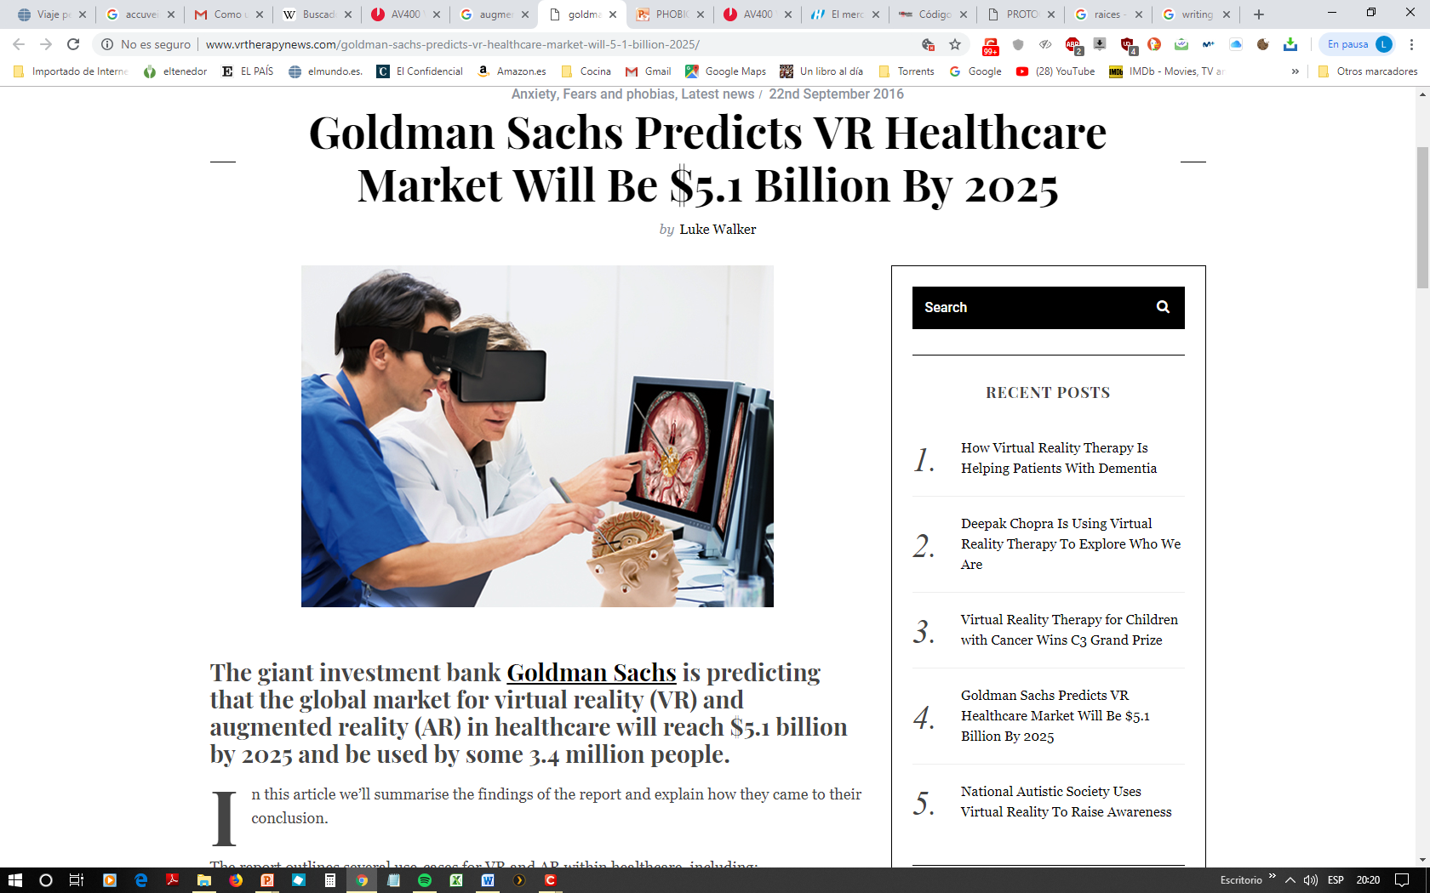

Slide 5
INDICACIONES MÉDICAS

Slide 6
CIRUGÍA ORTOPÉDICA
Posicionamiento de tornillos transpediculares en cirugía de columna
Colocación de encerrojados distales en enclavados endomedulares con mínima utilización de rayos X
  Ma L, Fan Z, Ning G, Zhang X, Liao H. 3D Visualization and Augmented Reality for Orthopedics. Adv Exp Med Biol. 2018;1093:193-205
  Terander AE, Burstram G, Nachabe R, Skulason H, Pedersen K, Fagerlund M, Stahl F, Charalampidis A, Saderman M, Holmin S, Babic D, Jenniskens I, Edstrom E, Gerdhem P. Pedicle Screw Placement Using Augmented Reality Surgical Navigation with Intraoperative 3D Imaging: A First In-Human Prospective Cohort Study. Spine (Phila Pa 1976). 2018 Sep 17
  Londei R, Esposito M, Diotte B, Weidert S, Euler E, Thaller P, Navab N, Fallavollita P. Intra-operative augmented reality in distal locking. Int J Comput Assist Radiol Surg. 2015 Sep;10(9):1395-403

Slide 7

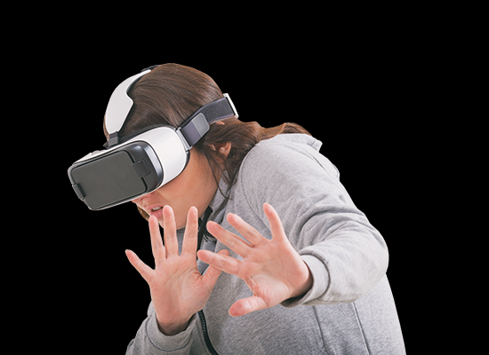
PSICOLOGÍA/PSIQUIATRÍA
  Tratamiento de trastornos fóbicos
Riva G, Baatos RM, Botella C, Mantovani F, Gaggioli A. Transforming Experience: The Potential of Augmented Reality and Virtual Reality for Enhancing Personal and Clinical Change. Front Psychiatry. 2016 Sep 30;7:164
Botella C, Pérez-Ara, Bretón-López J, Quero S, García-Palacios A, Baños RM. In Vivo versus Augmented Reality Exposure in the Treatment of Small Animal Phobia: A Randomized Controlled Trial. PLoS One. 2016 Feb 17;11(2)
Chicchi Giglioli IA, Pallavicini F, Pedroli E, Serino S, Riva G. Augmented Reality: A Brand New Challenge for the Assessment and Treatment of Psychological Disorders. Comput Math Methods Med. 2015;2015

Slide 8
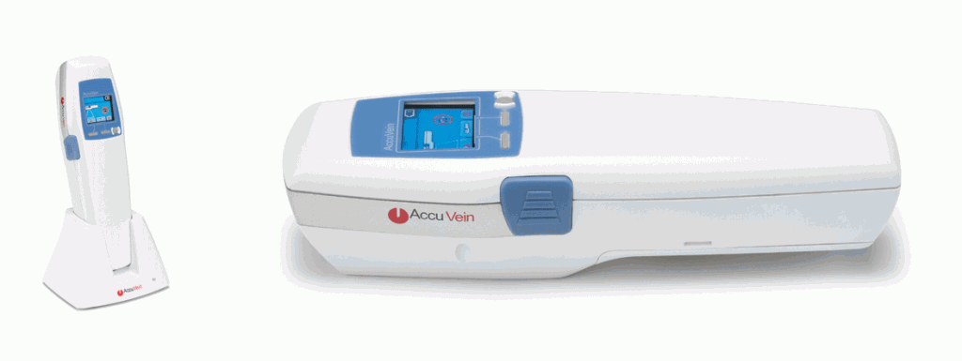
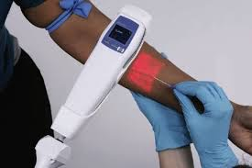
ENFERMERÍA
  Accuvein
Wahler H, Garthaus M, Remmers H. Augmented Reality in Nursing: Designing a Framework for a Technology Assessment. Stud Health Technol Inform. 2017;245:823-827
Ai D, Yang J, Fan J, Zhao Y, Song X, Shen J, Shao L, Wang Y. Augmented reality based real-time subcutaneous vein imaging system. Biomed Opt Express. 2016 Jun 13;7(7):2565-85

Slide 9
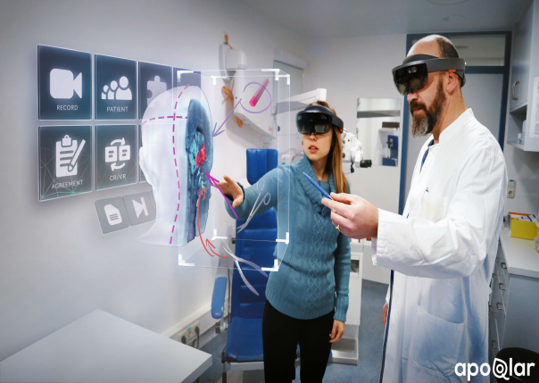
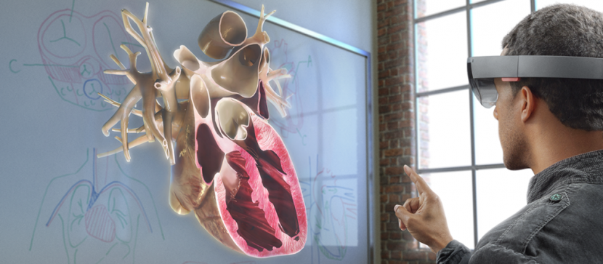
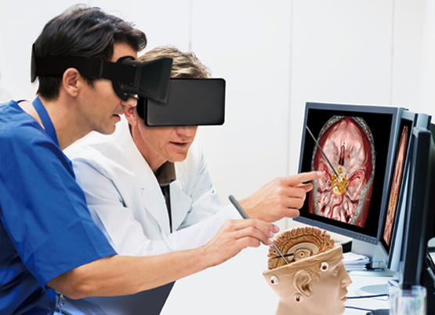
FORMACIÓN
Jain N, Youngblood P, Hasel M, Srivastava S. An augmented reality tool for learning spatial anatomy on mobile devices. Clin Anat. 2017 Sep;30(6):736-741.
Chaballout B, Molloy M, Vaughn J, Brisson Iii R, Shaw R. Feasibility of Augmented Reality in Clinical Simulations: Using Google Glass With Manikins. JMIR
Med Educ. 2016 Mar 7;2(1):e2.

Slide 10
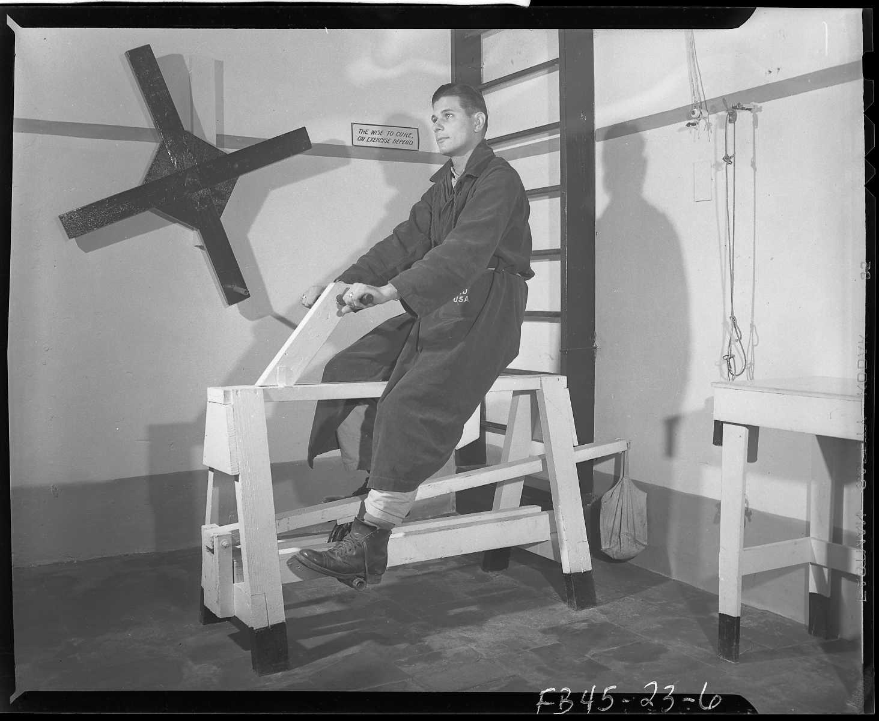
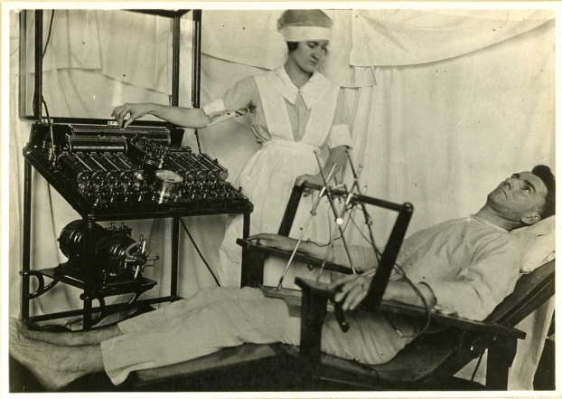
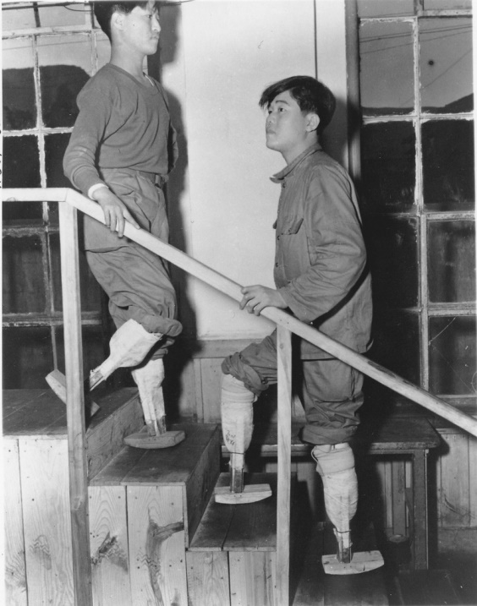
REHABILITACIÓN
Nuevas maneras de hacerla

Slide 11
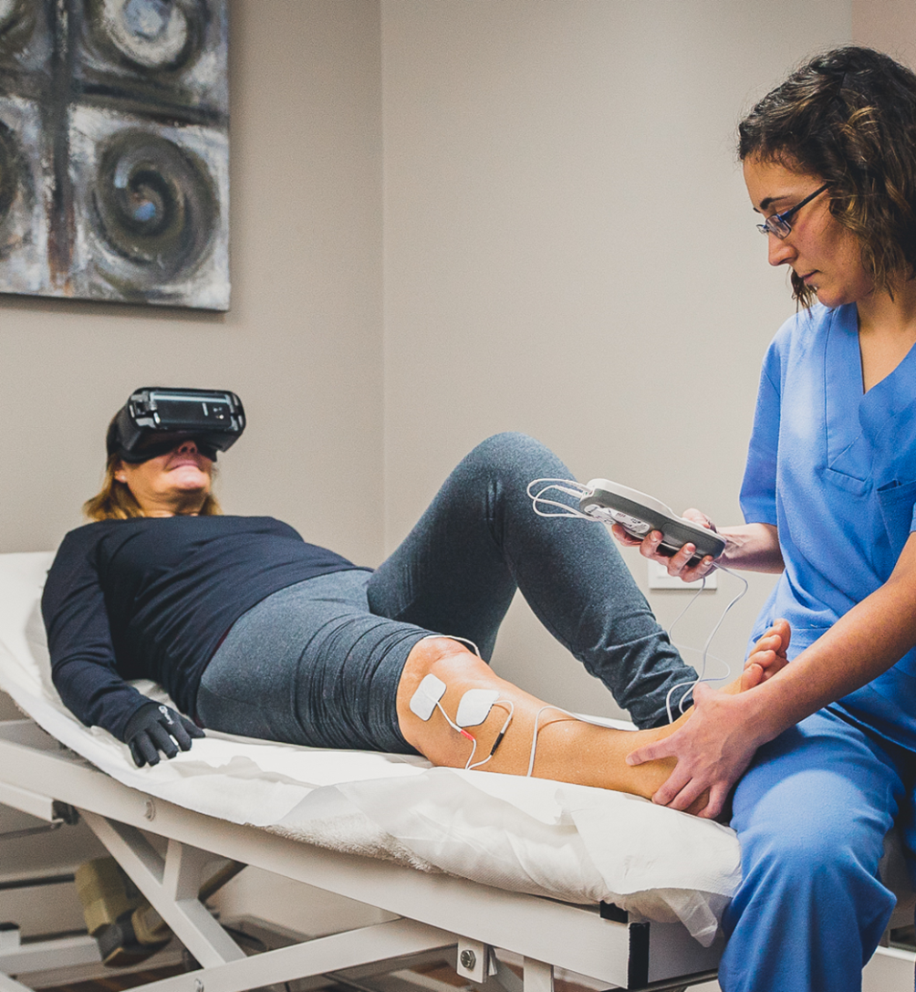
REHABILITACIÓN

Slide 12
REHABILITACIÓN
PATOLOGÍAS SUSCEPTIBLES DE TRATAMIENTO
  Daño cerebral
  Lesión medular
  Amputaciones
  Dolor regional complejo
Darbois N, Guillaud A, Pinsault N. Do Robotics and Virtual Reality Add Real Progress to Mirror Therapy Rehabilitation? A Scoping Review. Rehabil Res Pract. 2018 Aug 19;2018
Lee J, Yoo HN, Lee BH. Effects of augmented reality-based Otago exercise on balance, gait, and physical factors in elderly women to prevent falls: a randomized controlled trial. J Phys Ther Sci. 2017 Sep;29(9):1586-1589
Lee BH. Clinical usefulness of augmented reality using infrared camera based real-time feedback on gait function in cerebral palsy: a case study. J Phys Ther Sci. 2016 Apr;28(4):1387-91
Assis GA, Correia AG, Martins MB, Pedrozo WG, Lopes Rde D. An augmented reality system for upper-limb post-stroke motor rehabilitation: a feasibility study. Disabil Rehabil Assist Technol. 2016 Aug;11(6):521-8
Ortiz-Catalan M, Sander N, Kristoffersen MB, Hakansson B, Branemark R. Treatment of phantom limb pain (PLP) based on augmented reality and gaming controlled by myoelectric pattern recognition: a case study of a chronic PLP patient. Front Neurosci. 2014 Feb 25;8:24
Dunn J, Yeo E, Moghaddampour P, Chau B, Humbert S. Virtual and augmented
reality in the treatment of phantom limb pain: A literature review. NeuroRehabilitation. 2017;40(4):595-601
Villiger M, Bohli D, Kiper D, Pyk P, Spillmann J, Meilick B, Curt A, Hepp-Reymond MC, Hotz-Boendermaker S, Eng K. Virtual reality-augmented neurorehabilitation improves motor function and reduces neuropathic pain in patients with incomplete spinal cord injury. Neurorehabil Neural Repair. 2013 Oct;27(8):675-83
Mirelman A, Rochester L, Reelick M, Nieuwhof F, Pelosin E, Abbruzzese G, Dockx K, Nieuwboer A, Hausdorff JM. V-TIME: a treadmill training program augmented by virtual reality to decrease fall risk in older adults: study design of a randomized controlled trial. BMC Neurol. 2013 Feb 6;13:15

Slide 13
REHABILITACIÓN
DAÑO CEREBRAL ADQUIRIDO (ICTUS/TRAUMATICO)
• Reeducación de la marcha
• Tratamiento del miembro superior: subluxación de hombro y estabilidad de ecapulo-humeral
• Tratamiento de la espasticidad
• Tratamiento del control motor - re-aprendizaje motor (miembros inferiores y superiores)
• Tratamiento del dolor central
• Tratamiento del trofismo, fortalecimiento y acondicionamiento aeróbico
LESIÓN MEDULAR
• Tratamiento del trofismo, fortalecimiento y acondicionamiento aeróbico
• Tratamiento del control motor
• Reeducación de la marcha
• Dolor neuropático y espasticidad

Slide 14
REHABILITACIÓN
PREVENCIÓN DE CAIDAS Y TRASTORNOS DE LA MARCHA
• Tratamiento de fortalecimiento y acondicionado aeróbico
• Reeducación de la marcha
AMPUTADOS
• Tratamiento del dolor fantasma
• Tratamiento de control motor
• Reeducación de la marcha
TRANSPOSICIONES TENDINOSAS
• Tratamiento del trofismo
• Tratamiento de control motor
• Tratamiento de fortalecimiento
• Reeducación de la marcha

Slide 15
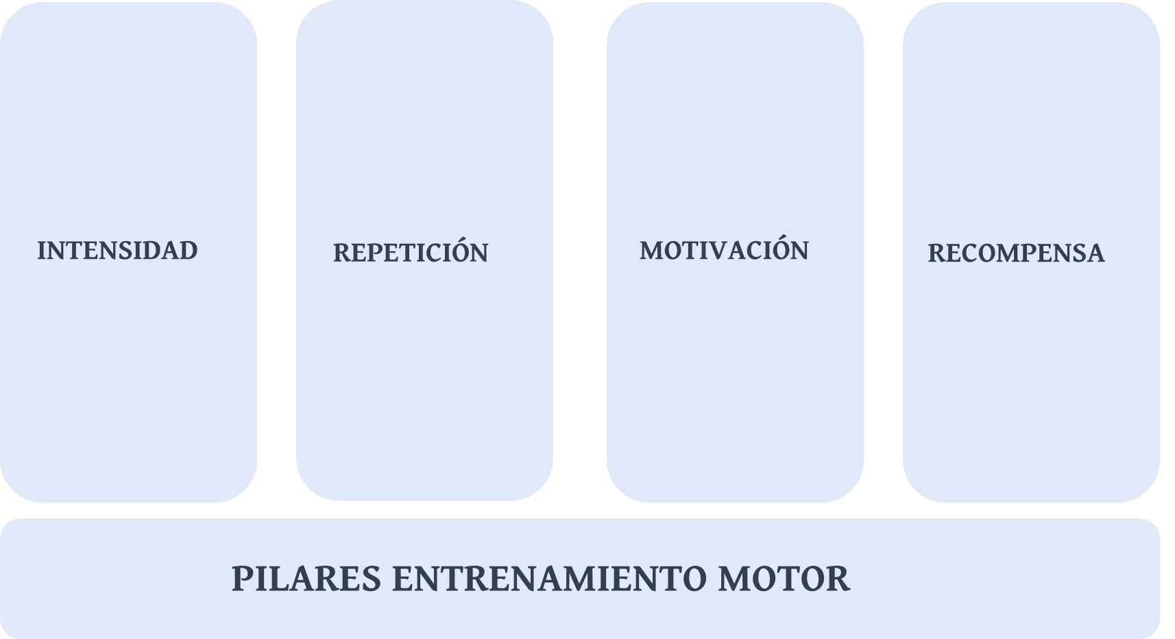
REHABILITACIÓN

Slide 16
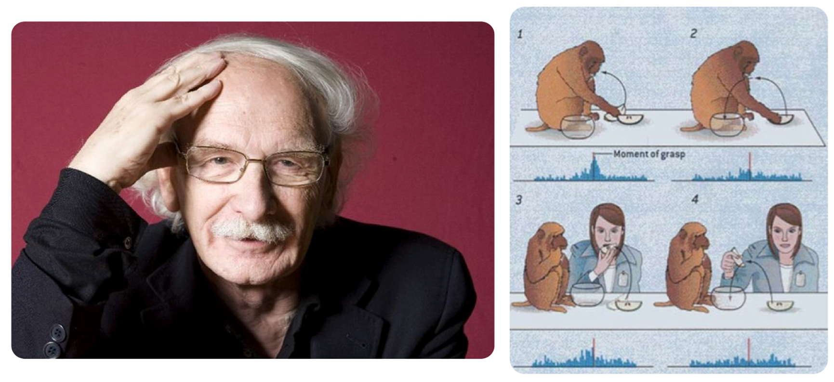
NEURONAS ESPEJO
Rizzolatti, 1996

Slide 17
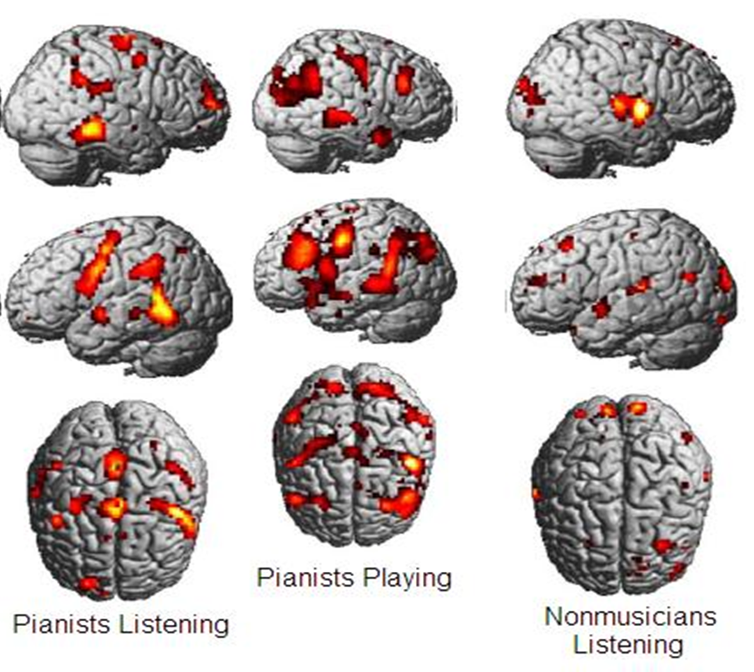
NEURONAS ESPEJO

Slide 18
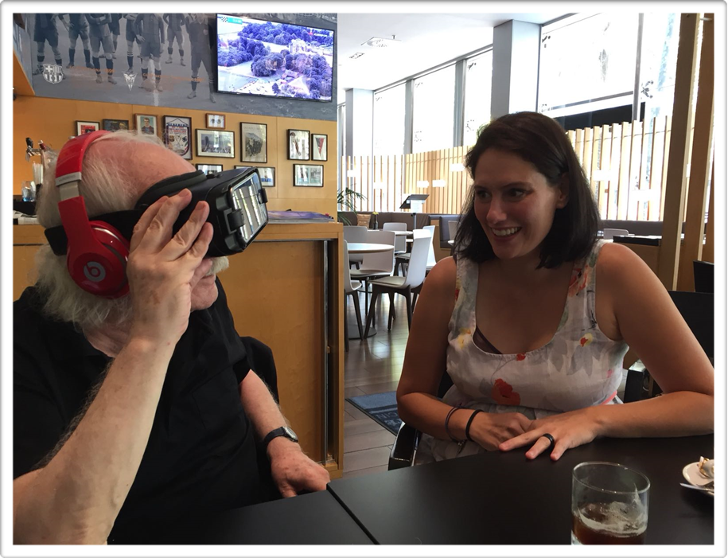
MÉTODO FOREN

Slide 19
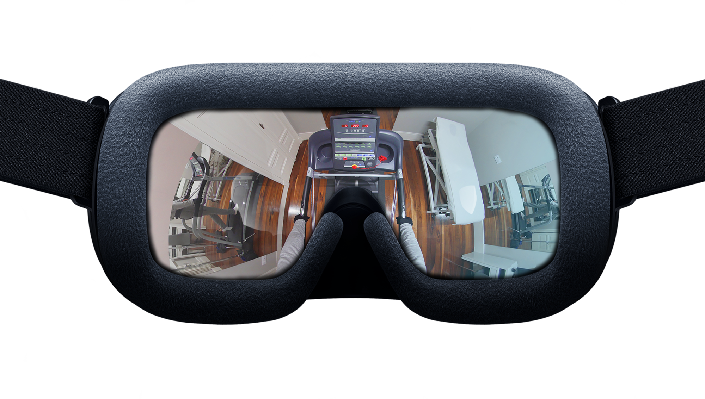
MÉTODO FOREN
La suspensión de la incredulidad

Slide 20

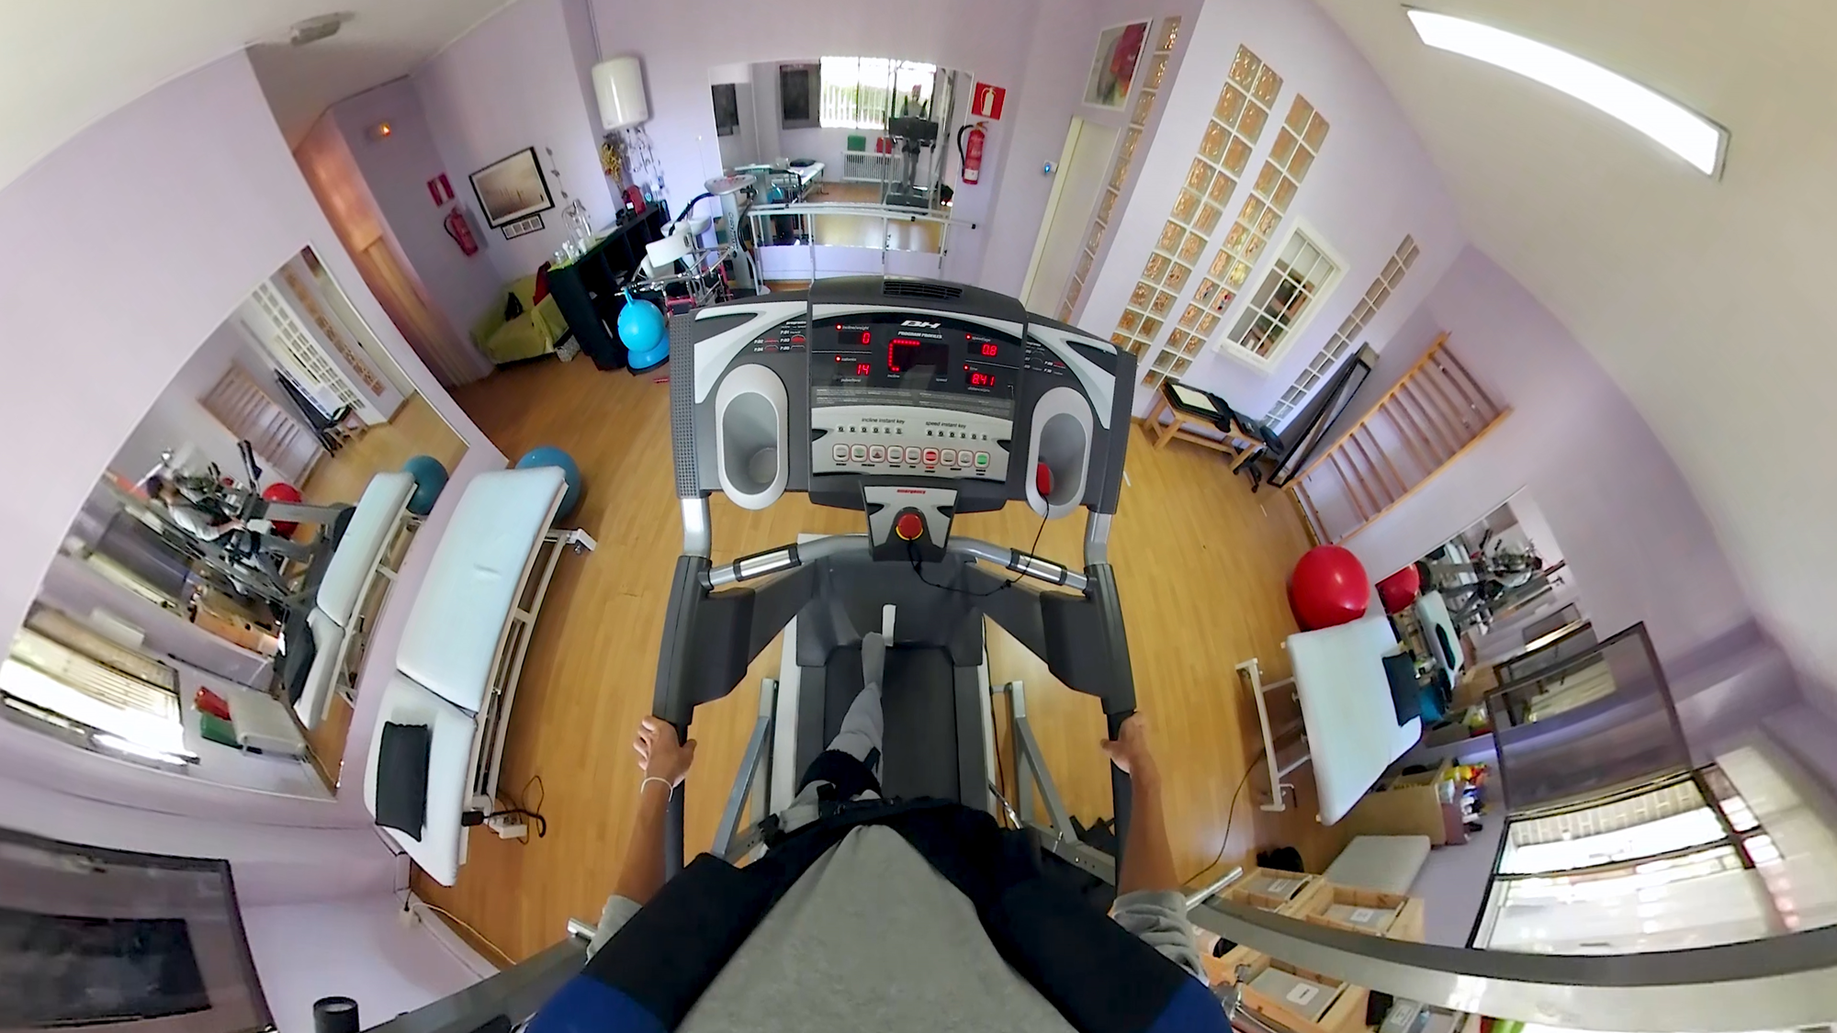

Slide 21
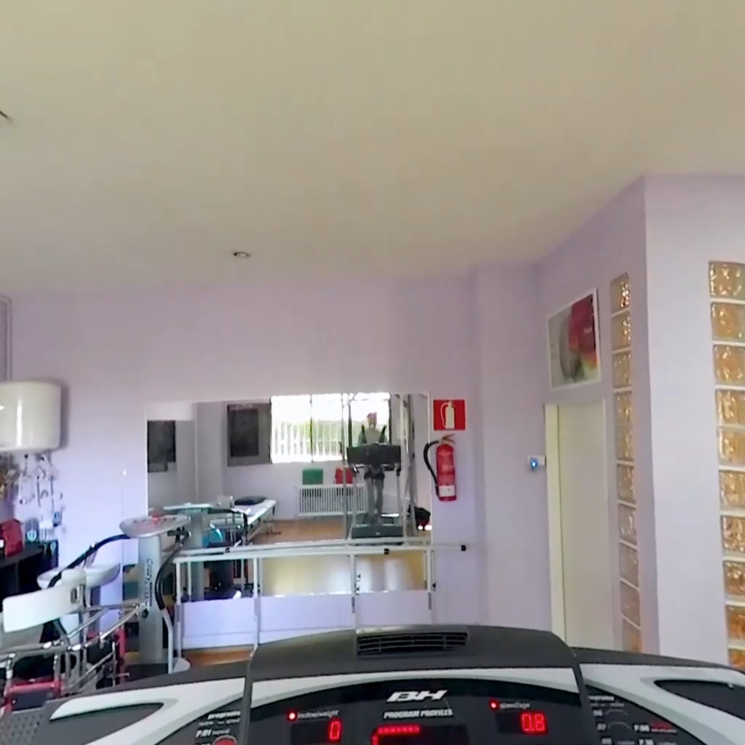

Slide 22
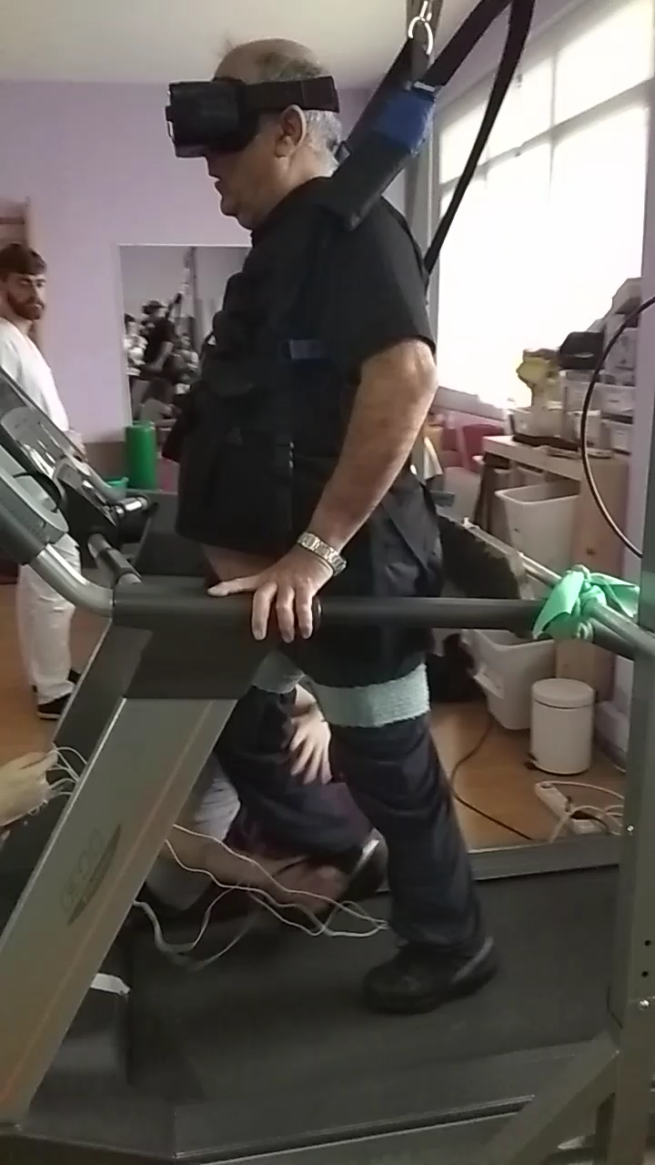

Slide 23


